Slide 1
Cognição Social:
Como Pensamos Sobre o Mundo
Pontifícia Universidade Católica de Goiás
Psicologia Social II
Professora: Doutora Adriana Bernardes Pereira
Monitora: Alice de Alencar Arraes Canuto

Slide 2
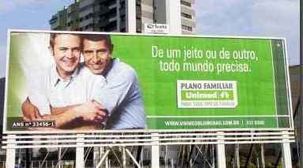
Cognição Social
Como pensamos de nós mesmos e do mundo social – como selecionamos, interpretamos, lembramos e usamos informações sociais para formar juízos e tomar decisões

Slide 3
O Homem como
Teórico do Dia-a-Dia
Os Esquemas e como Eles nos Influenciam:
Na vida diária desenvolvemos teorias, denominadas, aqui, por esquemas =>
Estruturas mentais que usamos para organizar nosso conhecimento em torno de tema e tópicos

Slide 4
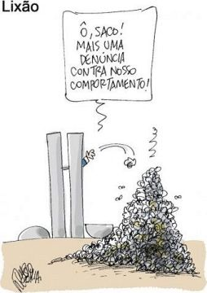
O Esquema contém nossas impressões e conhecimentos básicos
Afetam profundamente as informações que captamos

Slide 5
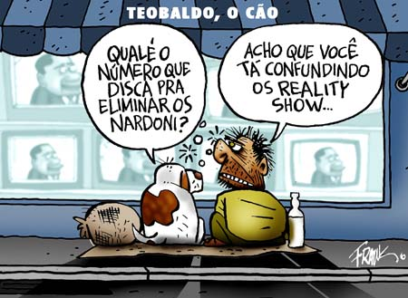
Eles funcionam como filtros, deixando de fora informações que são contraditórias ou inconsistentes com o tema predominante

Slide 6
A memória humana é recriadora, não nos lembramos exatamente do que aconteceu
Em vez disso, lembramo-nos de algumas informações presentes na cena – sobretudo aquelas que nosso esquema nos leva a perceber e olhar com atenção – e outras que nunca estiveram nela, mas que acrescentamos sem saber

Slide 7
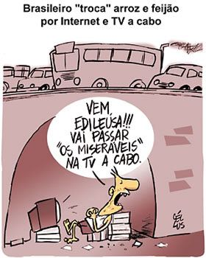
Se eles nos levam às vezes a perceber erroneamente o mundo, por que os temos?

Slide 8
Pense, por um momento:
O que seria não ter esquemas sobre o mundo social?
É tão importante para nós ter continuidade, relacionar novas experiências com nossos esquemas passados, que os que perdem essa capacidade inventam outros, inteiramente novos

Slide 9
Por vezes, o que vemos pode ser relativamente inequívoco e não precisamos usar esquemas para interpretá-lo
Enquanto acreditamos que os esquemas são corretos, é perfeitamente razoável usá-los para resolver ambigüidades
Numa situação ambígua, mais usamos de nossos esquemas para preencher as lacunas

Slide 10
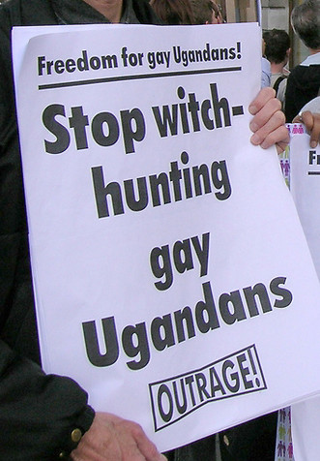

Determinantes Culturais dos Esquemas
Você já conheceu alguém de outra cultura e ficou espantado?

Slide 11
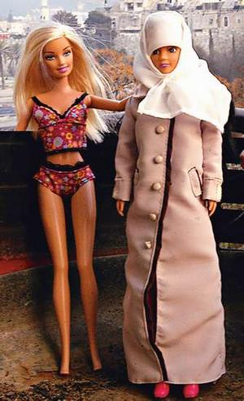
Uma fonte importante de nossos esquemas é a cultura em que nos criamos

Slide 12
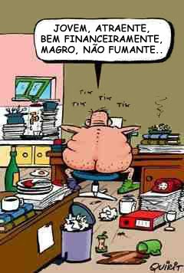
Os Esquemas podem
Distorcer o que Vemos e Lembramos
Às vezes, distorcemos as provas de tal modo que elas se tornam compatíveis com nossos esquemas

Slide 13
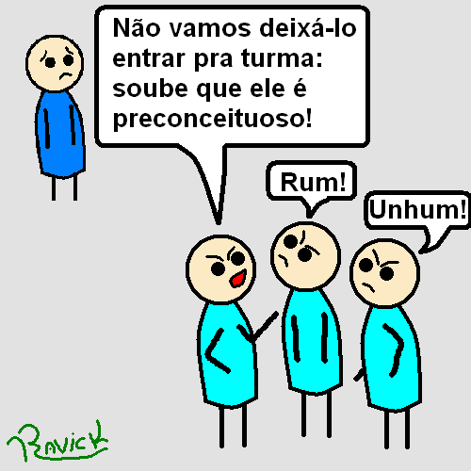
Algumas visões preconceituosas podem nos levar a abraçar alguma causa, e pensar que a maioria das outras pessoas também interpreta de modo incorreto a realidade

Slide 14
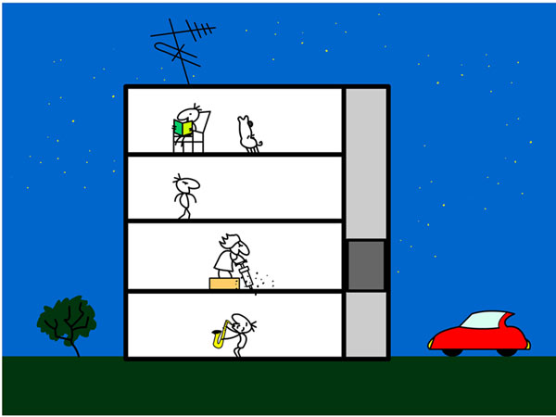
Temos uma tendência a ver as coisas de uma maneira que confirme a nossa visão de mundo

Slide 15
Efeito de Prioridade
Ao interpretarmos os fatos com nossos esquemas e expectativas, mesmo com pouco interesse, a primeira impressão que temos de outra pessoa influencia nossas impressões posteriores
O Efeito de Prioridade ocorre porque formamos esquemas baseados nas primeiras impressões que recebemos – Efeito Halo

Slide 16
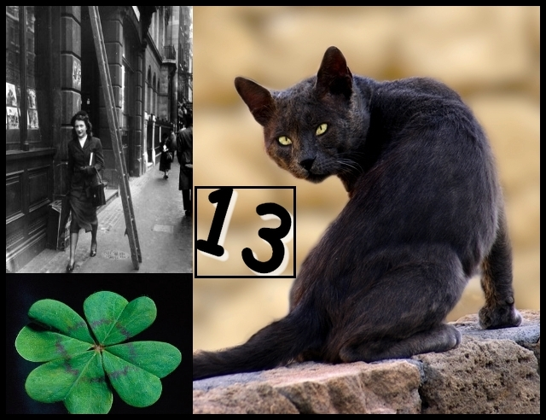
Os Esquemas Podem Persistir
Devido à maneira como os esquemas funcionam, nossas crenças podem persistir até mesmo de forma irracional

Slide 17
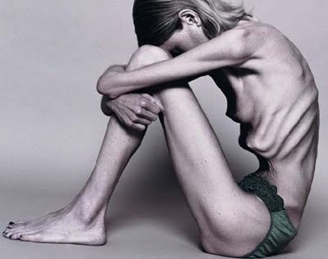
Estou gorda, preciso emagreçer!
E, mesmo depois de desacreditado em sua crença – descoberta que é falsa a prova em que se baseia
Há uma persistência no que se acredita, nossos esquemas vão adquirindo uma “vida independente”

Slide 18
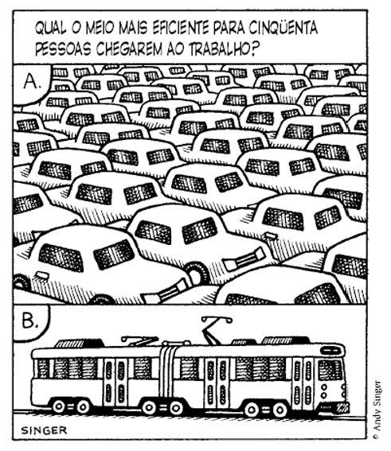
Esse resultado é chamado de Efeito de Perseverança => as crenças das pessoas persistem mesmo depois de a prova original ter sido desvalidada, desacreditada

Slide 19
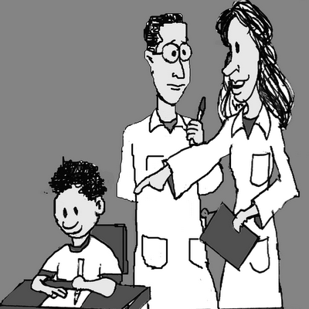
Tornando Realidade Nossos Esquemas:
A Profecia Auto-Realizadora
Quando temos uma expectativa sobre o que a outra pessoa é, influenciamos a maneira como agimos em relação a ela
O que, por seu lado, faz com que essa pessoa se comporte de modo coerente com as nossas expectativas originais – fazendo com que elas se transformem em realidade

Slide 20
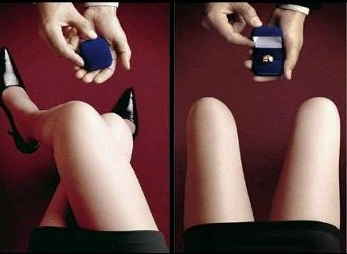
Podem trazer conseqüências assustadoras
A profecia pode ser a forma mais gratuita de erro

Slide 21
Estratégias e Atalhos Mentais
Estratégias e Atalhos Mentais tornam mais fáceis as decisões
Nos permitem continuar com a nossa vida, sem transformá-los em possibilidades diferentes do que conhecemos
Tais atalhos nem sempre nos levam às melhores decisões

Slide 22
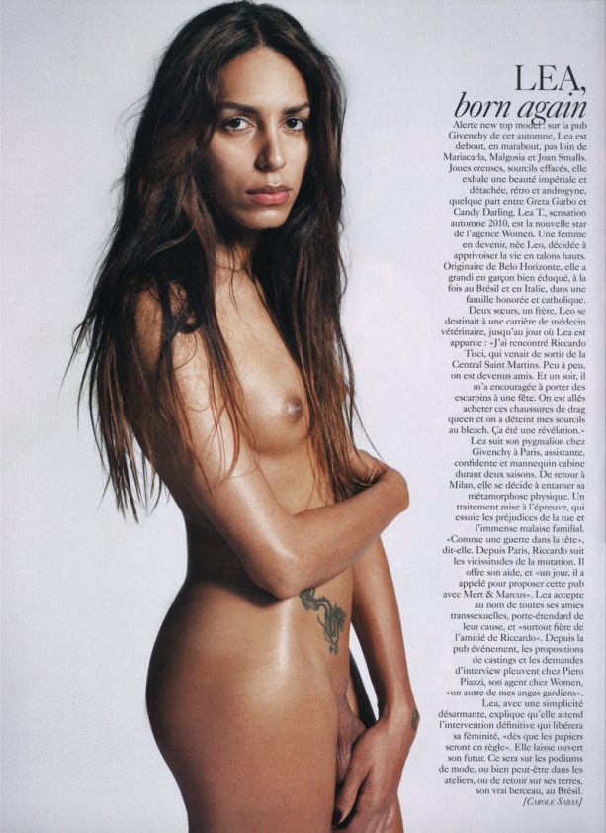

Heurísticas nos Julgamentos e Decisões
São regras gerais de influência utilizadas pelo decisor para simplificar seus julgamentos em tarefas decisórias de incerteza

Slide 23


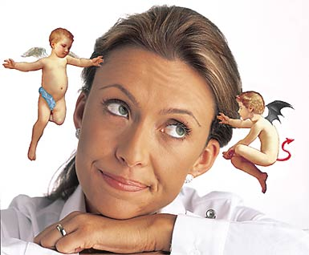
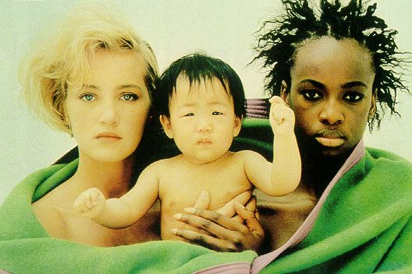
Heurística de Juízo
Refere-se aos atalhos mentais que usamos para formar juízo rápida e eficientemente
Mas ela não garante que faremos inferências precisas sobre o mundo
Apesar de ser altamente funcional, pode ser extremamente arriscada

Slide 24
Heurística da Disponibilidade
Você nunca pensou muito sobre determinado assunto ou pessoa, mas se vê tendo que tomar uma posição e dar uma resposta para algo que até então nunca havia lhe ocorrido
Nessas situações, confiamos na facilidade com que os exemplos nos acorrem à mente
Isso é, há um embasamento do seu juízo na facilidade com que se pode trazer alguma coisa à mente, de mais fácil acesso

Slide 25
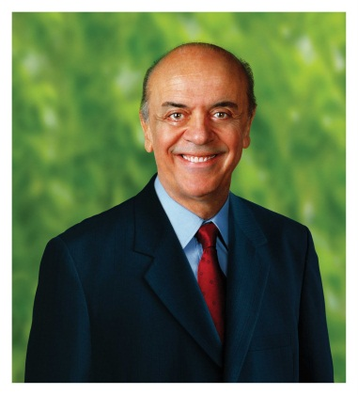
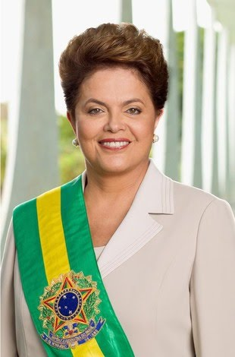
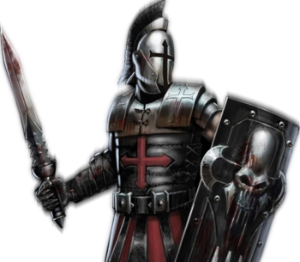
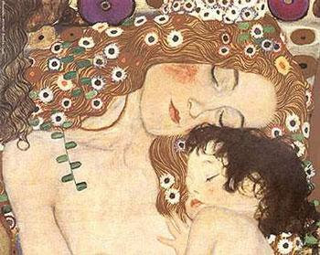

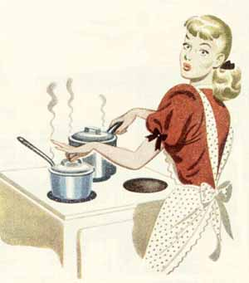
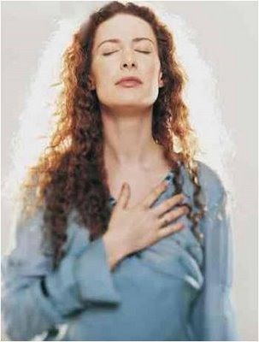

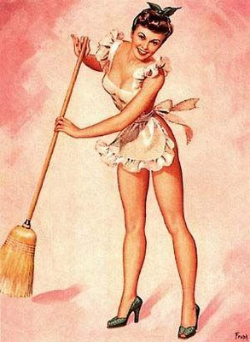
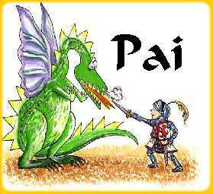

Slide 26
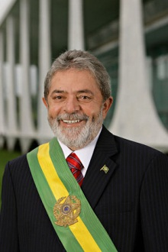
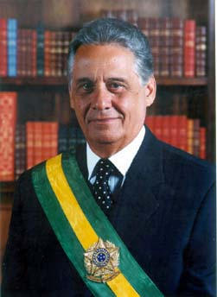

Heurística da Representatividade
Até que ponto A se parece com B?
Outro atalho mental que usamos com freqüência
Ao tentarmos categorizar algo, julgar até que ponto ela se assemelha à nossa idéia do caso típico
Classificamos alguma coisa de acordo com o grau de semelhança dessa coisa com às concepções que já temos formadas

Slide 27

Heurística da Ancoragem e do Ajustamento
Aceitação das coisas pelo seu valor aparente
Em julgamentos sob incerteza, quando as pessoas devem realizar estimativas ou decidir sobre alguma coisa, elas tendem a ajustar a sua resposta com base em algum valor inicial disponível, que servirá como âncora
Na qual a âncora proposta pode influenciar a resposta final

Slide 28
Desfazer Mentalmente o Passado: O Raciocínio Antifactual
A facilidade com que podemos recordar exemplos do nosso comportamento anterior, influencia o que achamos que somos como pessoas
Descobriu-se também que a facilidade com que podemos recriar o passado é importante quando julgamos a nós mesmos e a outras pessoas

Slide 29
Pensamentos Antifactuais => mudanças de alguns aspectos do passado como maneira de imaginar o que poderia ter acontecido
Se disponíveis na memória têm uma forte influência nas nossas reações emocionais a alguns incidentes, nos provocando efeitos paradoxais de sentimentos
Ao se “desfazer” mentalmente de um acontecimento, mais forte será a reação emocional a ele

Slide 30
O Pensador Social Flexível
Uma nova idéia a cerca dos pensadores sociais
Táticos motivados => pessoas que têm um grande arsenal de regras e estratégias mentais e que escolhem prudentemente entre elas, dependendo de suas necessidades e objetivos particulares
Somos pensadores flexíveis =>podemos ou não mudar a maneira como pensamos, quando há muita coisa em jogo

Slide 31
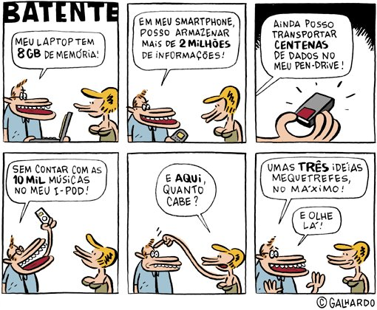
Avaros Cognitivos
  As pessoas tão limitadas em sua capacidade de pensar e tirar inferências que usam atalhos mentais sempre que podem

Slide 32
O Pensador Social Motivado
Quando há coisas importantes em jogo, há uma tendência a usar-se estratégias mais sofisticadas
Formam juízos mais exatos e com maior probabilidade que percebam fatos que entram em conflito com seus esquemas prévios
Quanto mais motivada está a pessoa para formar juízos sem preconceitos, maior a probabilidade que o fará

Slide 33
Pensamento Automático X Pensamento Controlado
Processamento Automático, pode ser definido como pensamento inconsciente, não-intencional, involuntário e fácil; e assim como nossas ações, nosso modo de pensar torna-se automático
Processamento Controlado, que é definido como pensamento consciente, intencional, voluntário e requer esforço, um de seus objetivos é o de estabelecer limites para o processamento automático

Slide 34
Crença Automática, Descrença Controlada
Temos Crenças Automáticas, assim que entramos em contato com o que vemos, ouvimos ou aprendemos inicialmente, nós a aceitamos pelo seu valor aparente e a tornamos verdade, ela ocorre automaticamente
Precisamos de um sistema de limitação para podermos “desaceitar” aquilo em que inicialmente acreditamos, e a parte de avaliação e desaceitação do processo é, contudo, produto do Processamento Controlado que precisará de energia e motivação

Slide 35
Processamento Irônico e
Supressão de Pensamento
Supressão de Pensamento é a tentativa de evitar pensar em alguma coisa que preferiríamos esquecer
A eficiente supressão de pensamento depende da interação de dois processos, um relativamente automático e, o outro, relativamente controlado
O processamento irônico é quando algo é muito importante para o indivíduo e ele não quer demonstrá-lo, só que ao estar cansado, com uma carga cognitiva sobrecarregada, é grande a probabilidade de que esses pensamentos subam à tona sem controle

Slide 36
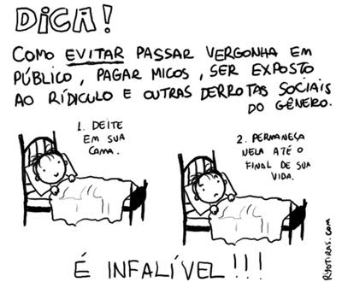
Um Retrato do Juízo Social
Afinal de contas:
Qual é o juízo social correto, o que é falhar?

Slide 37
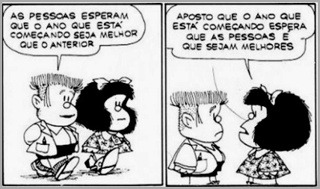
“A maior de todas as falhas, a meu ver, é não se tornar consciente de nenhuma falha”

Slide 38
“A dúvida modesta é chamada o farol do sábio”
Acredita-se que o melhor retrato do pensador social situa-se entre as analogias das pessoas como avaros cognitivos e táticos motivados
Quando estão motivadas a fazer inferências cuidadosas e dispõem de tempo e capacidade para pensar, as pessoas freqüentemente pensam de maneira muito sofisticada

Slide 39
Ensinando Habilidades de Raciocínio
Será possível ensinar o homem a fazer melhores inferências, evitando assim alguns dos erros que discutimos?
Um método, seria enfrentar diretamente esse excesso de confiança, levando o indivíduo a pensar na possibilidade de que possa estar errado

Slide 40
“(...) E o que parece não querer dizer nada sempre quer dizer qualquer coisa (...)
Passagem das Horas, Fernando Pessoa

Slide 41
Obrigada!

